Slide 1
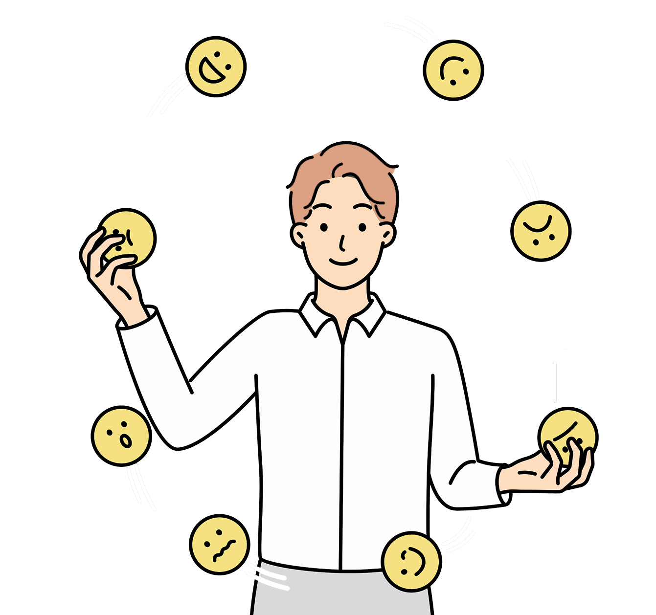
Эмоцияны қалай басқаруға болады
«Эмоциямызды басқарамыз» сабағы

Slide 2
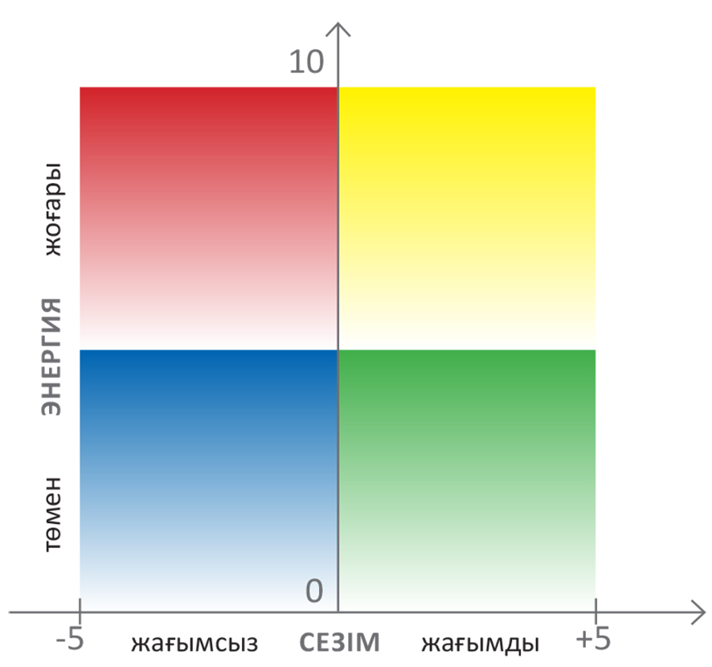
Өздеріңізді қалай сезінесіздер?

Slide 3
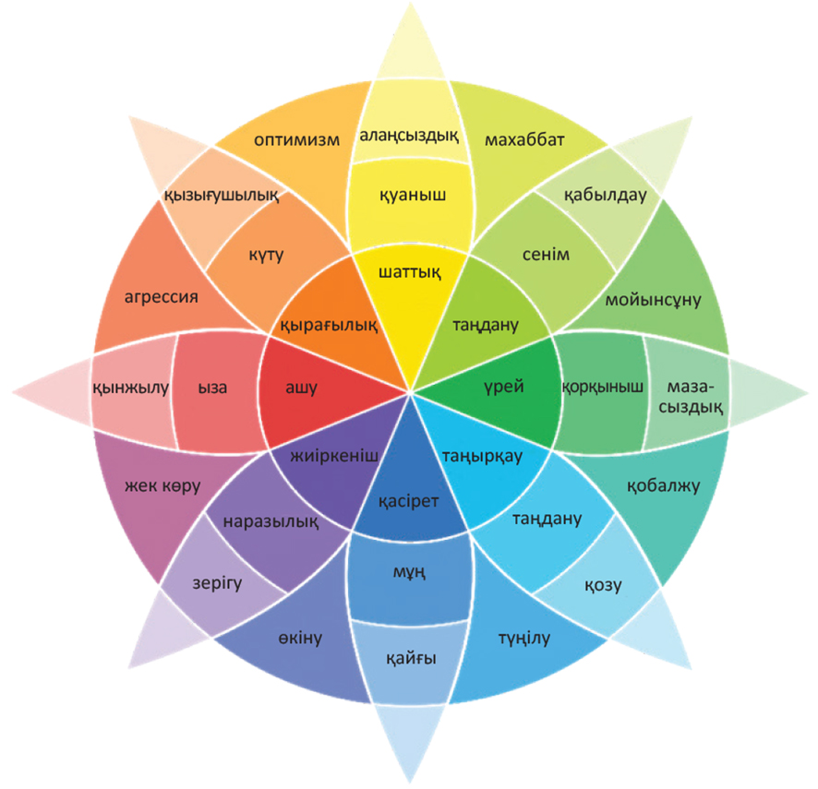
Плутчиктің «Түймедағы»

Slide 4
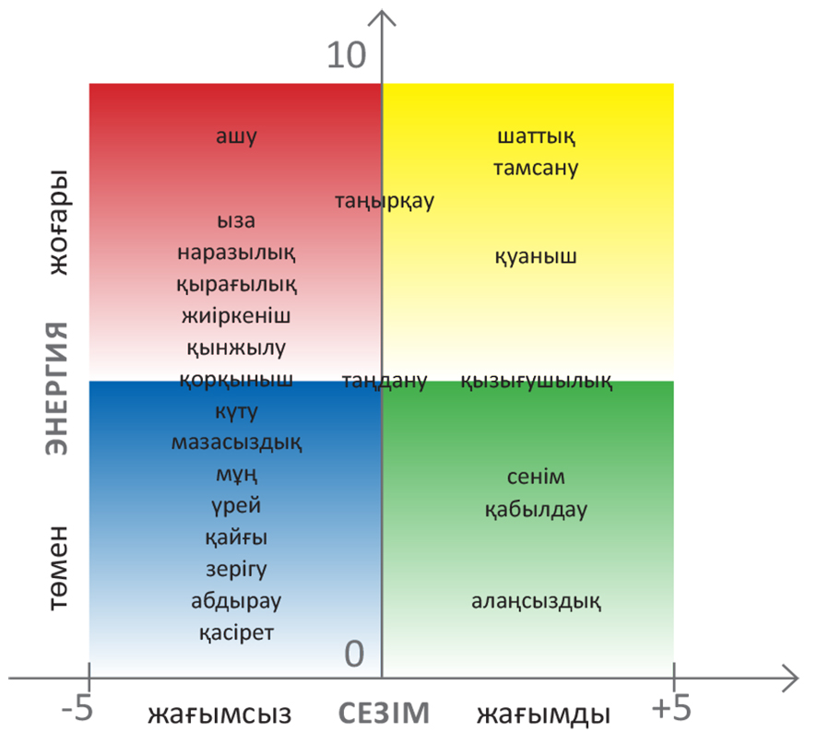
Көңіл-күй шаршысындағы эмоциялар

